Slide 1

Муниципальное бюджетное дошкольное образовательное учреждение детский сад № 15 «Ручеек»
Развитие социально-коммуникативных навыков у детей дошкольного возраста
во время игры
Подготовила:
Калинина Е.В.
Воронина М.С.
Сергач, 2022 г.

Slide 2
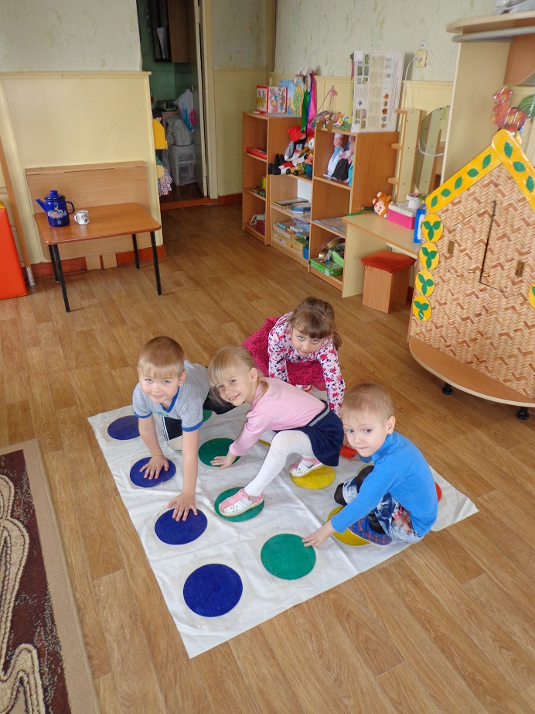
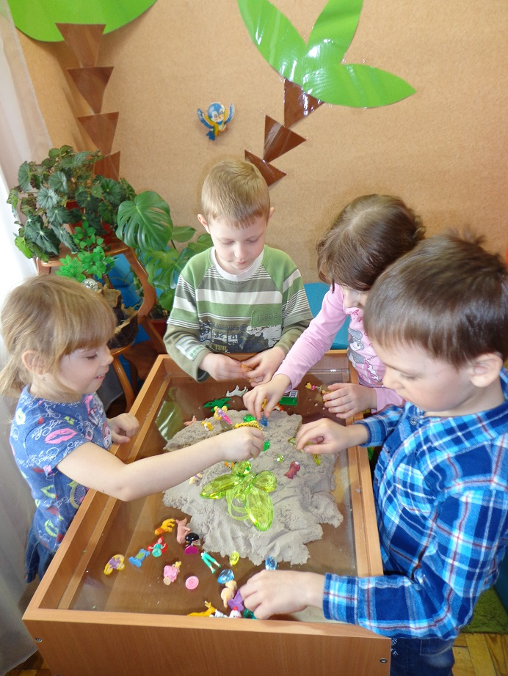
«Игра - это школа произвольного поведения» (Д. Б. Эльконин)
«Игра - школа морали в действии» (А.Н. Леонтьев)

Slide 3
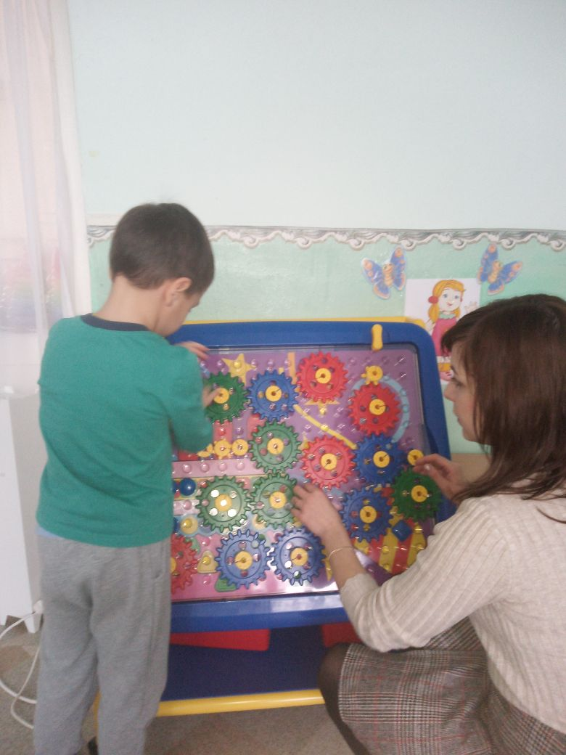
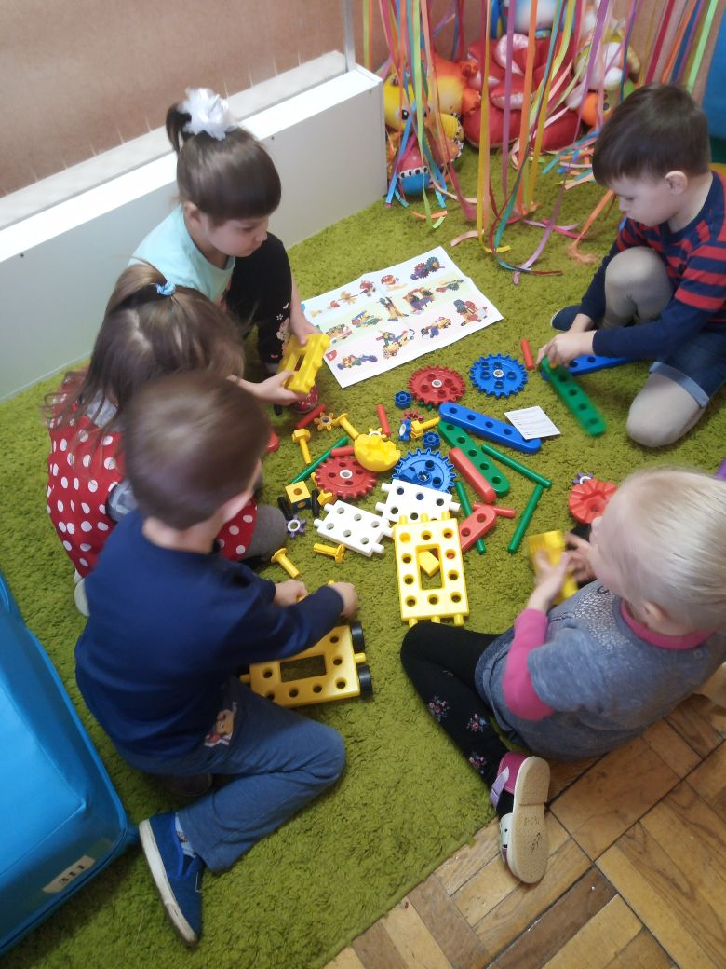
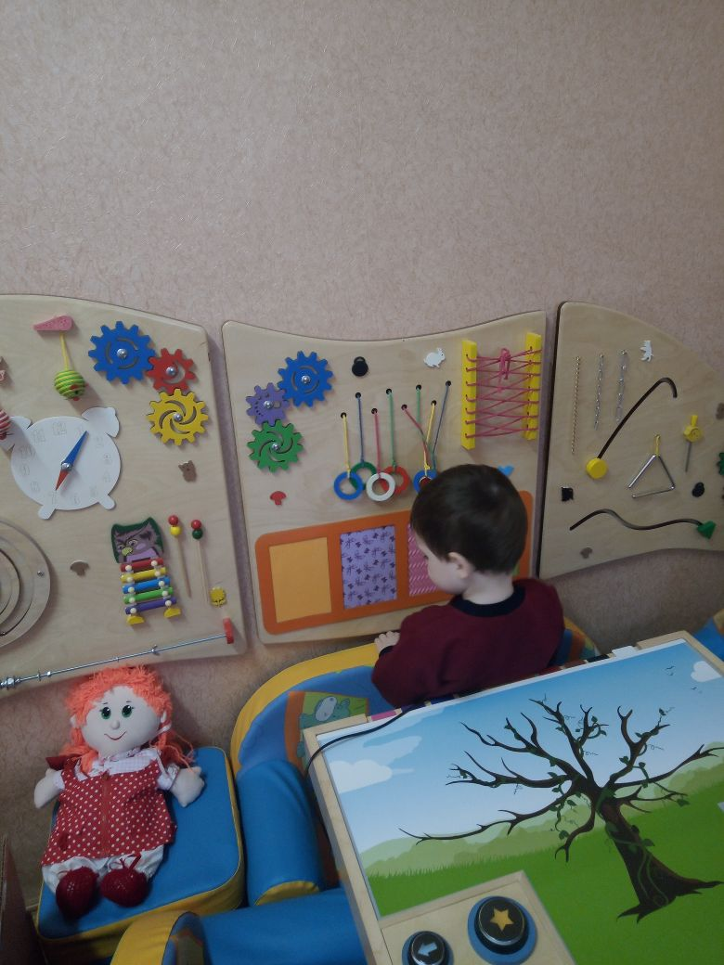
Дошкольный возраст – замечательный период
в жизни любого человека.

Slide 4
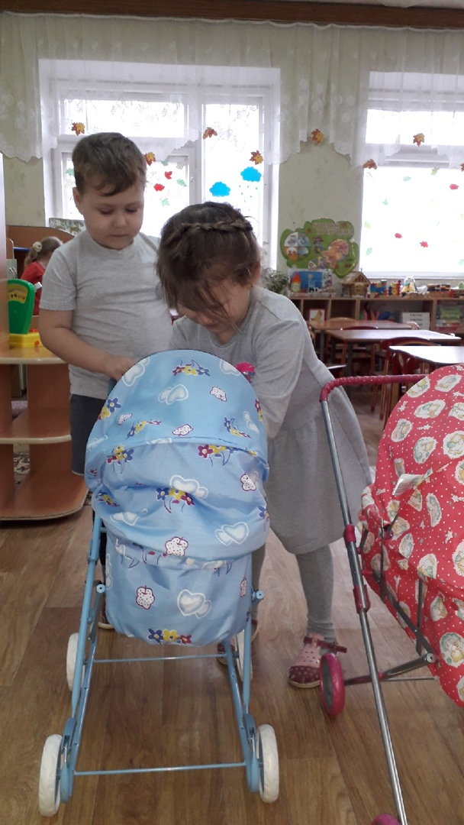
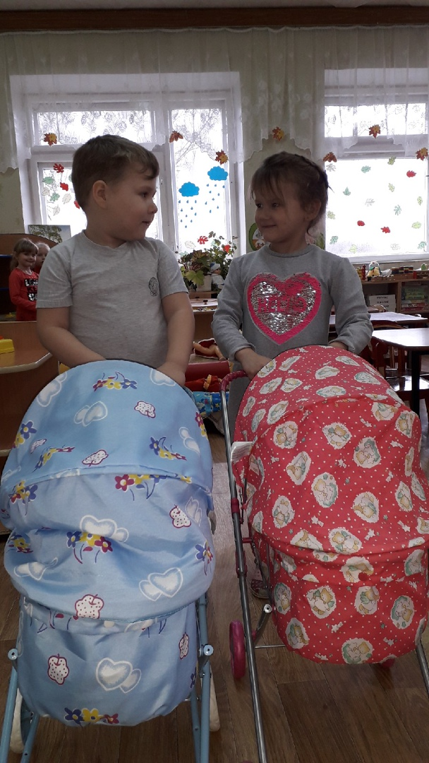
Главным условием возникновения ролевой игры является наличие взаимоотношений между людьми.

Slide 5
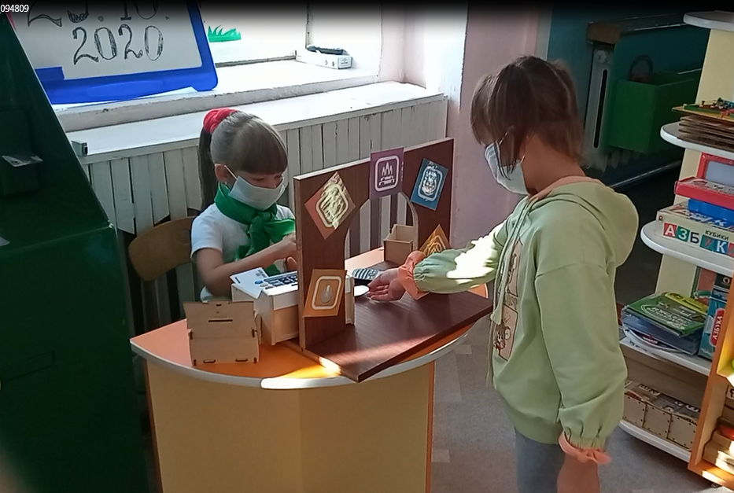
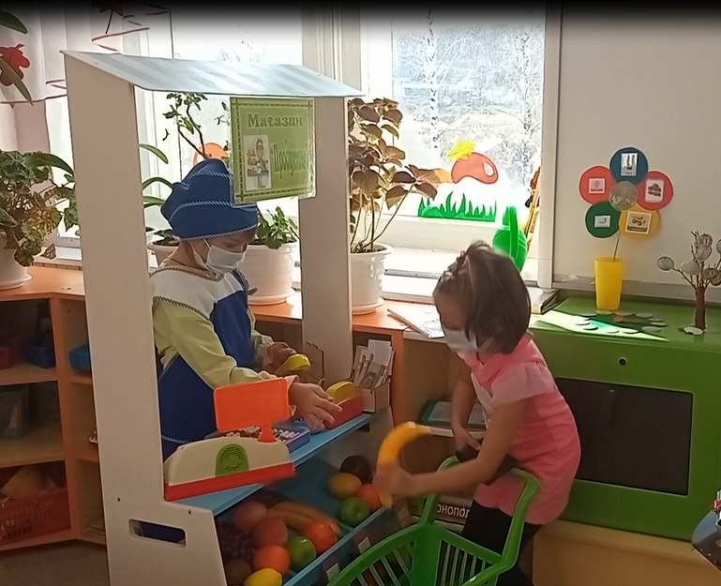
Игра – школа реальных взаимоотношений

Slide 6
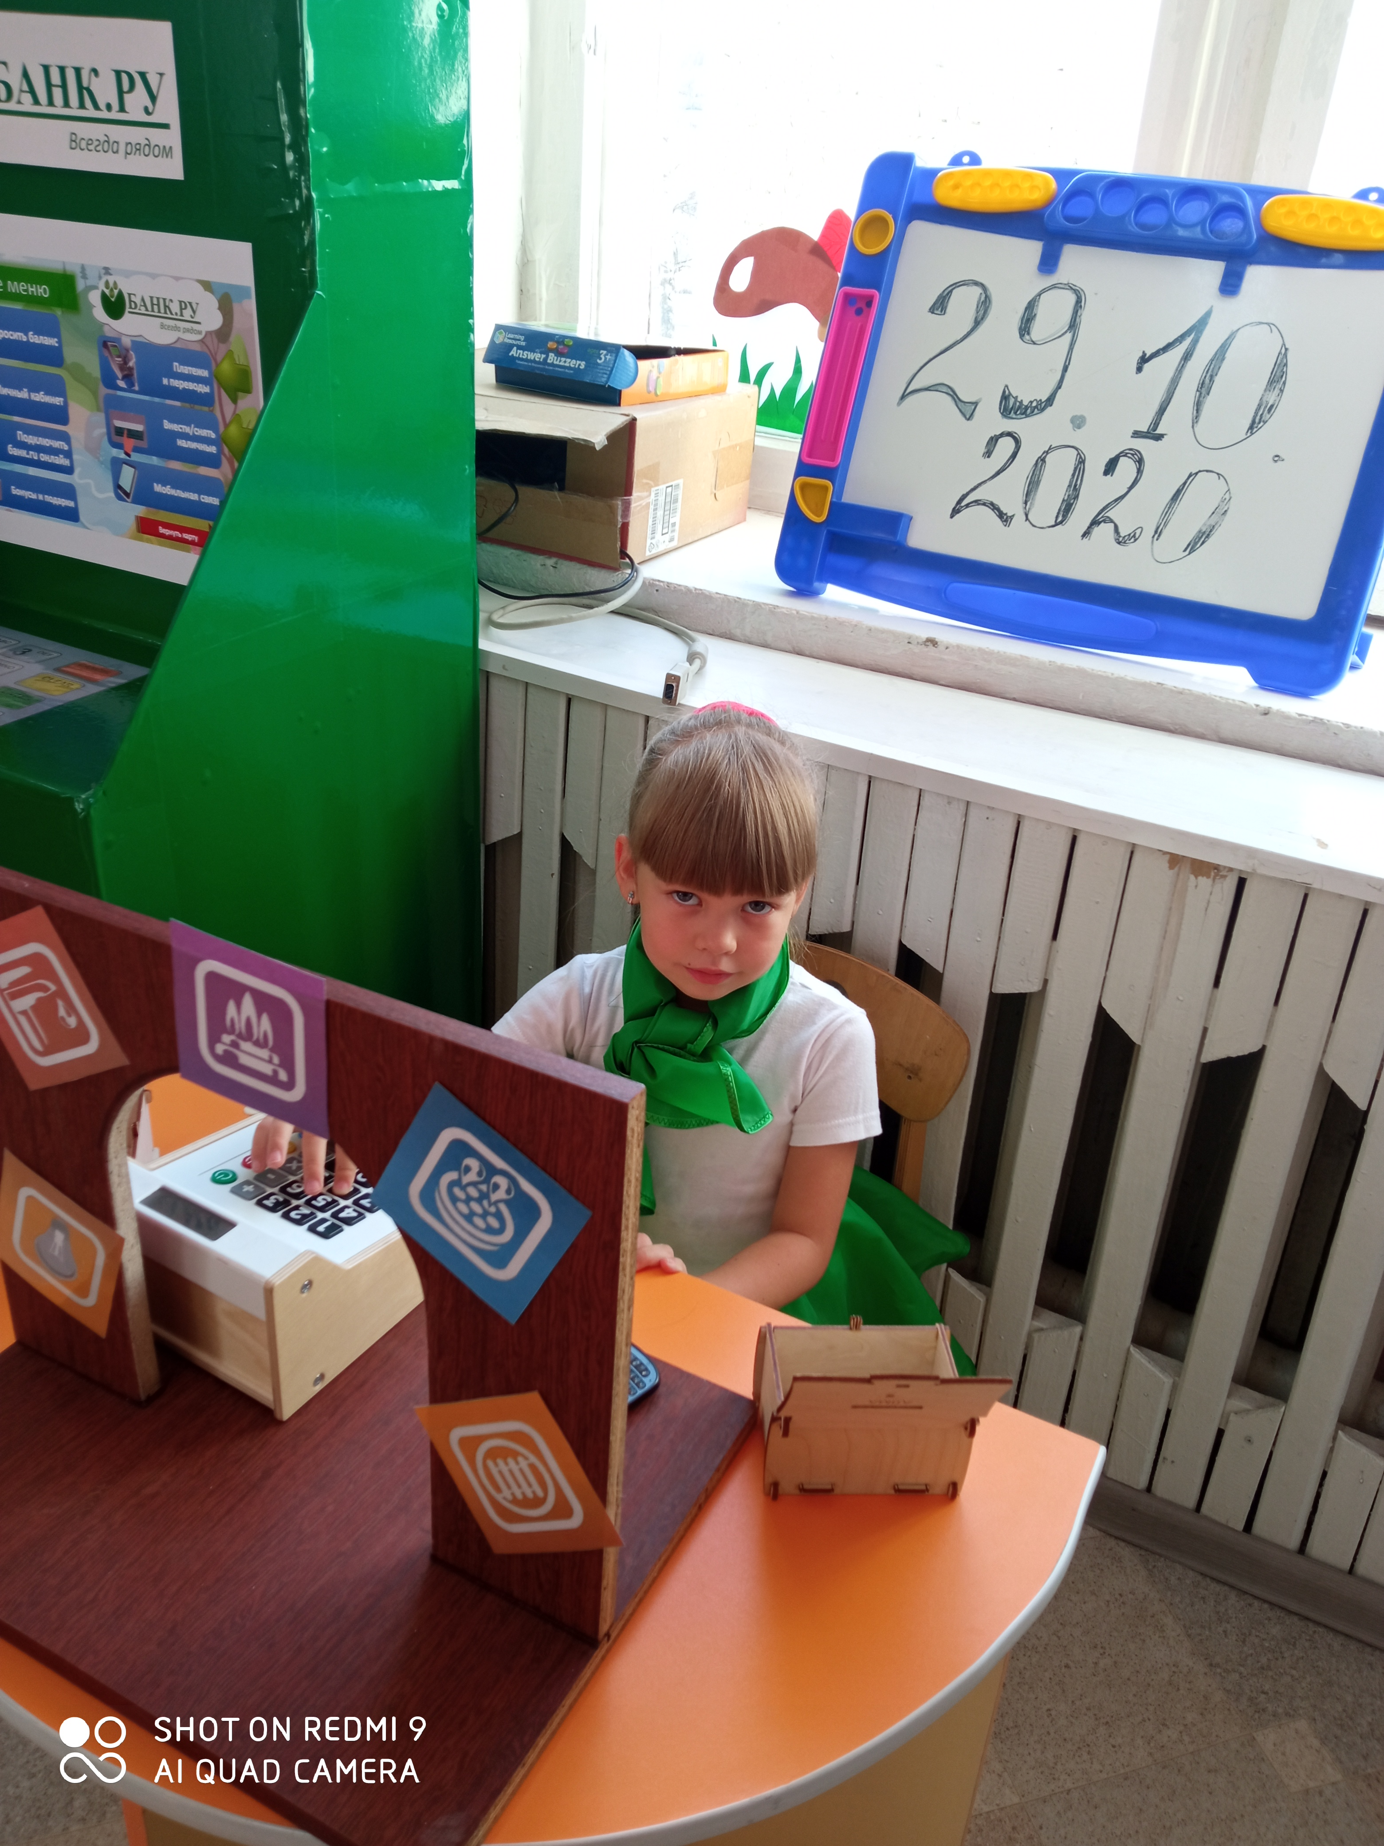
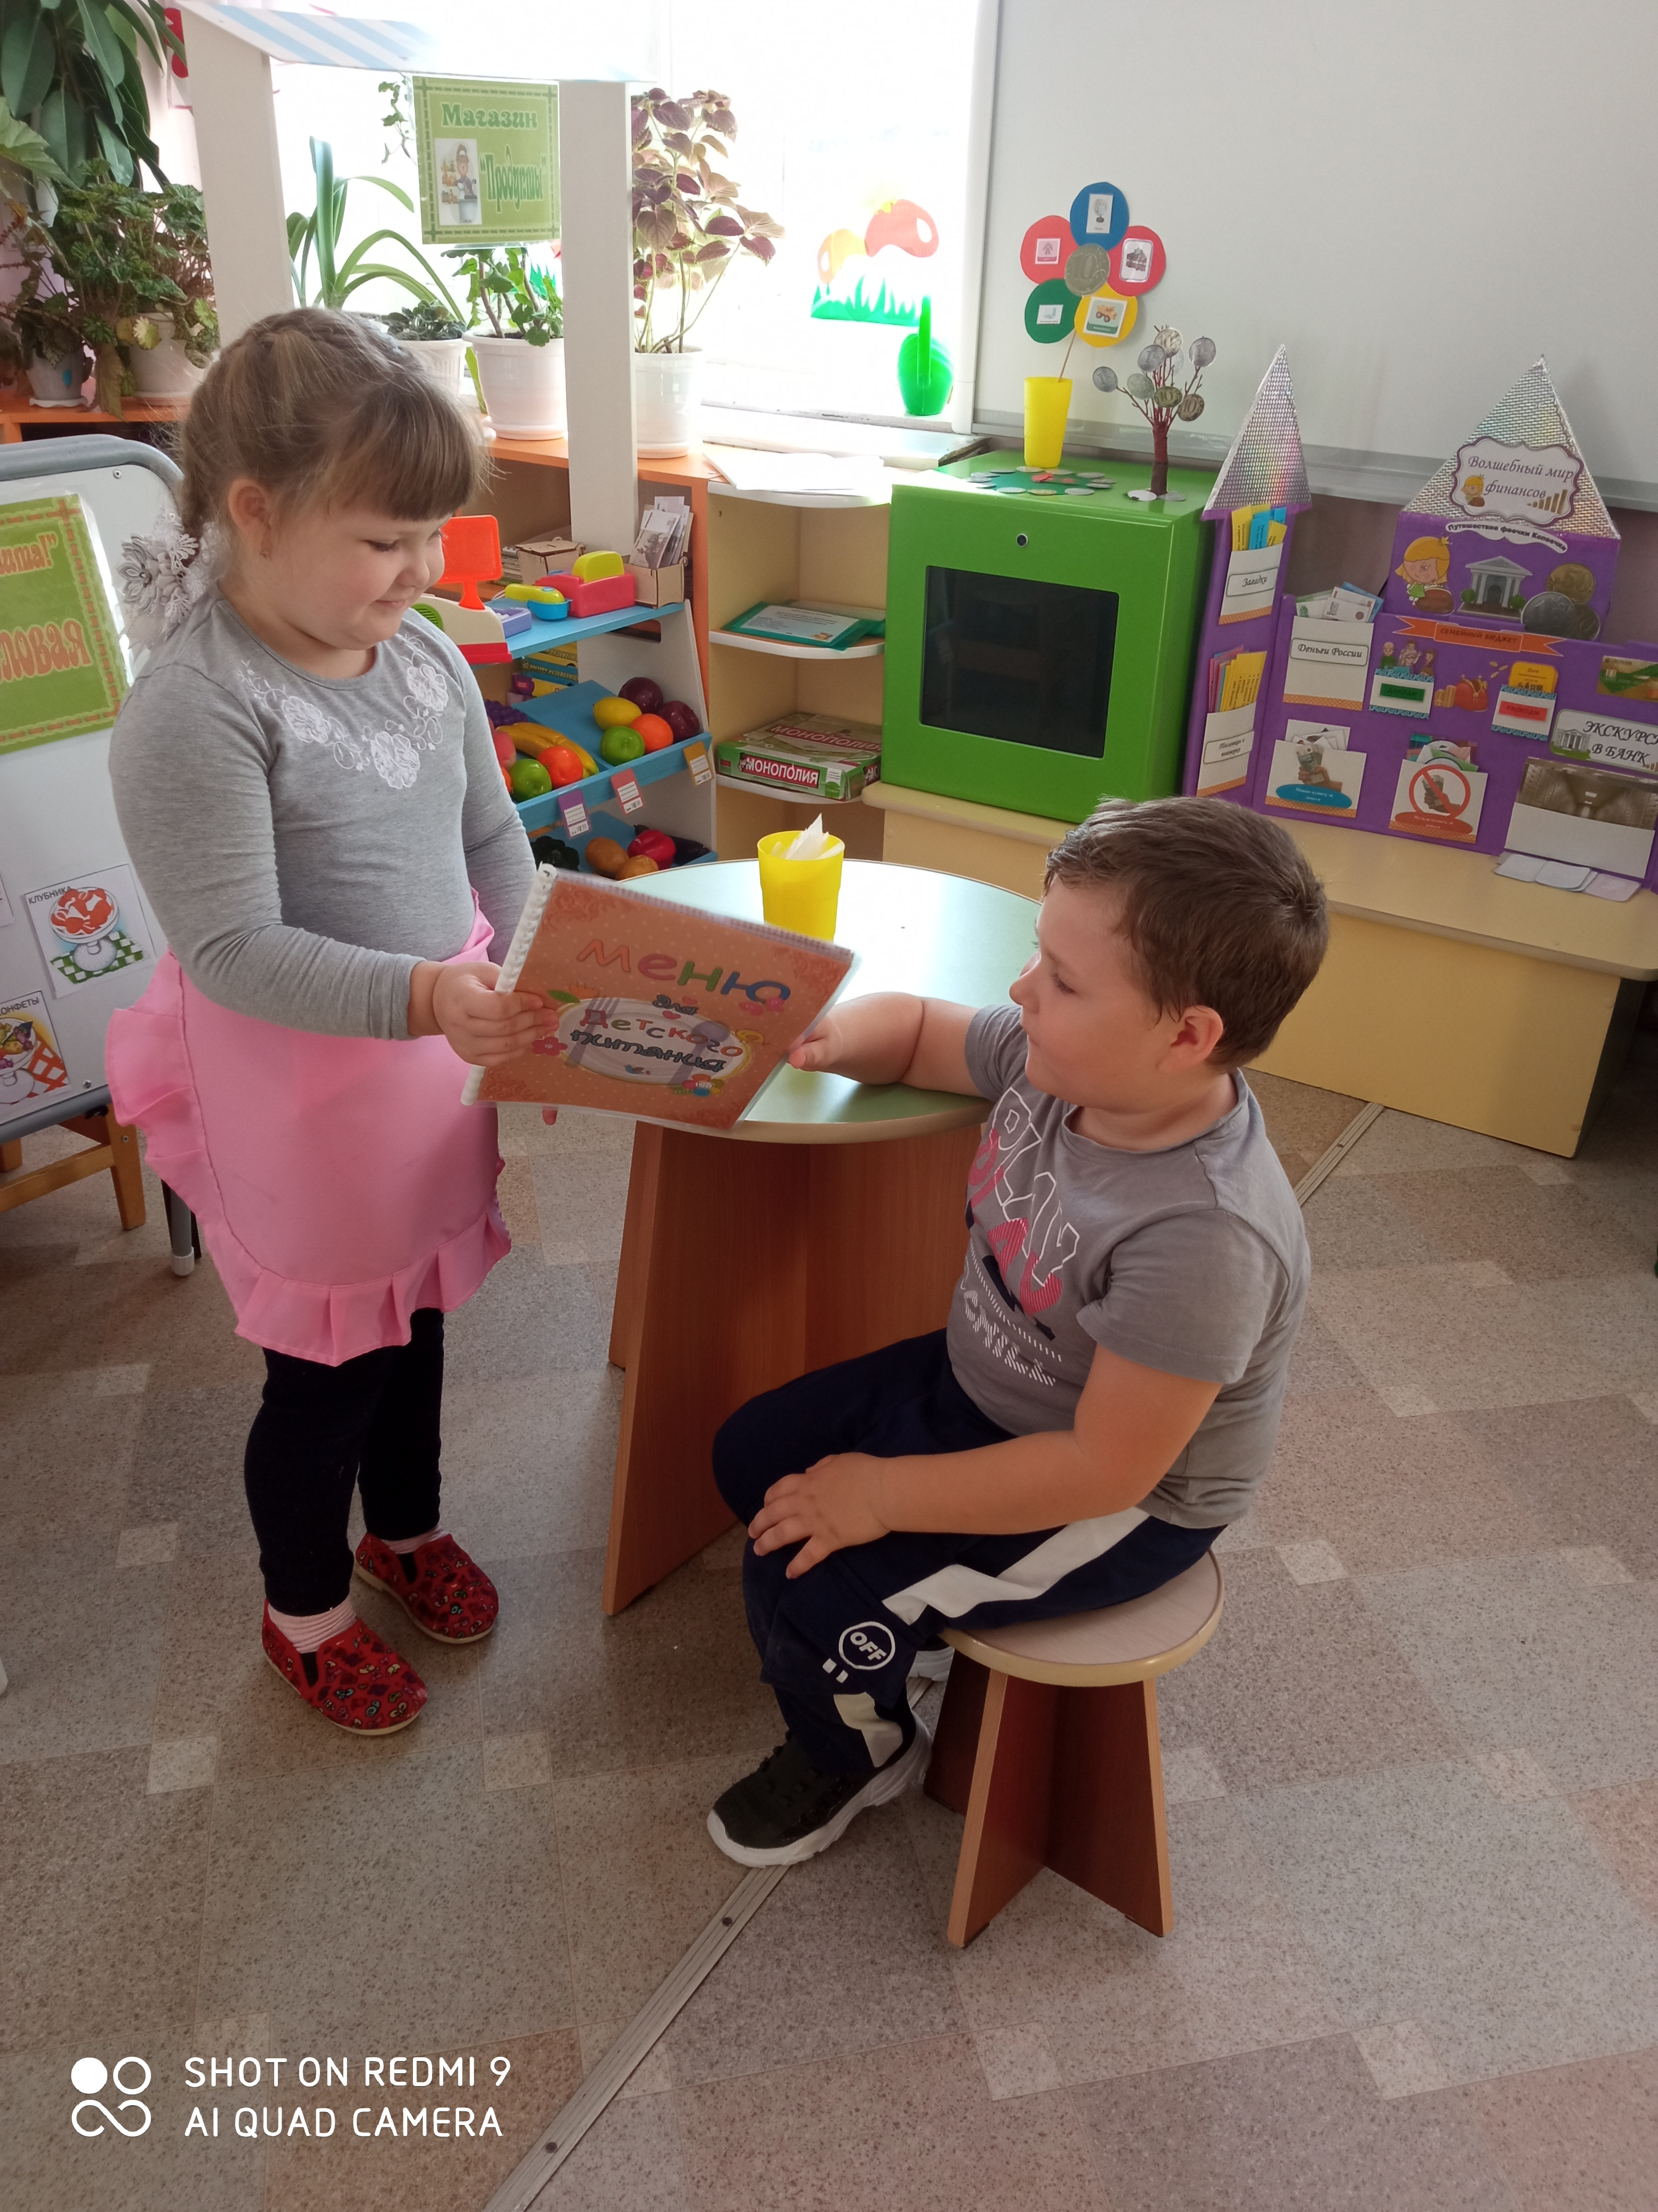
Основной мотив игры –действовать как взрослый.

Slide 7
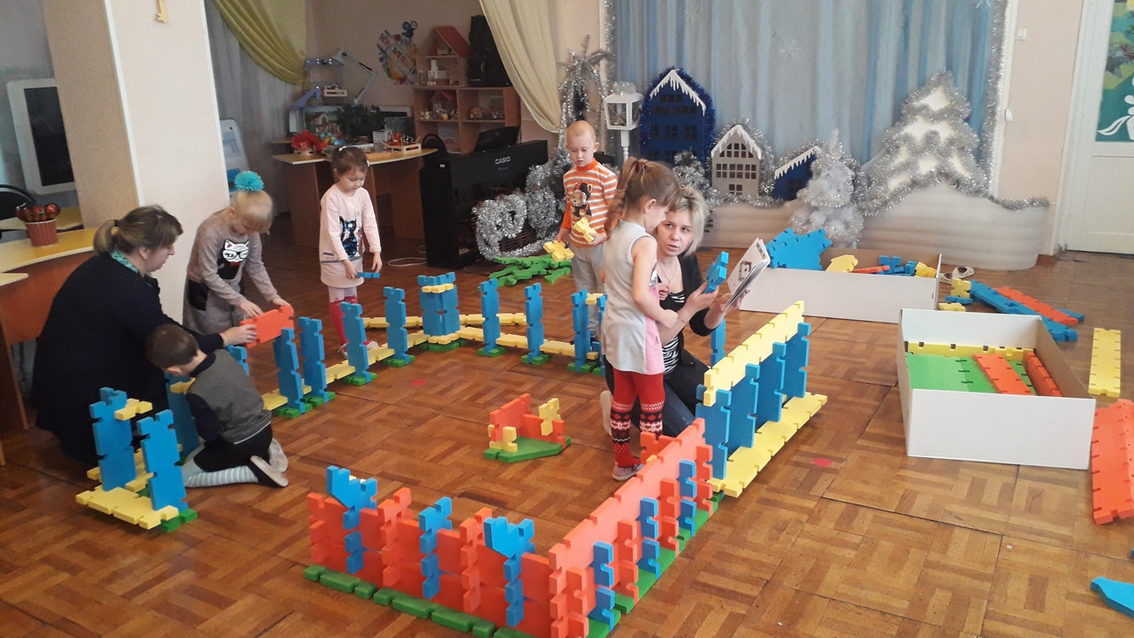
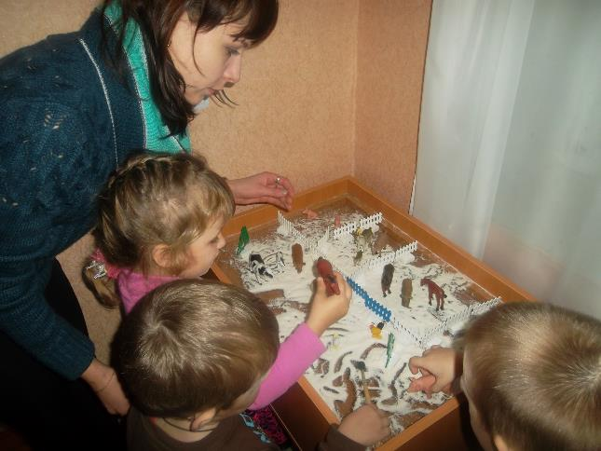
Совместная игра со взрослыми.

Slide 8
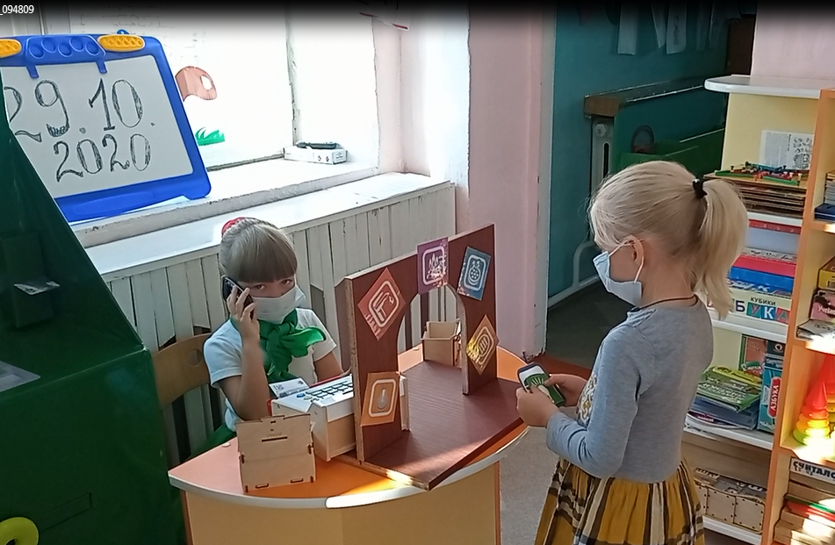
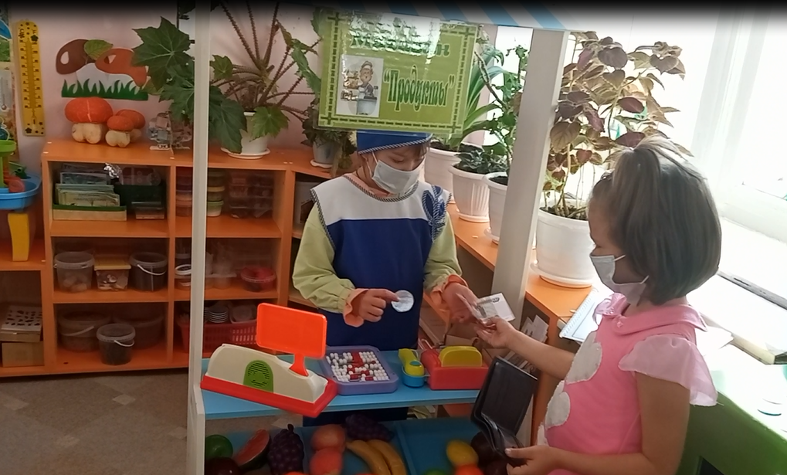
Причиной появления игровой роли является стремление ребёнка включиться в заманчивый для него мир взрослых.

Slide 9
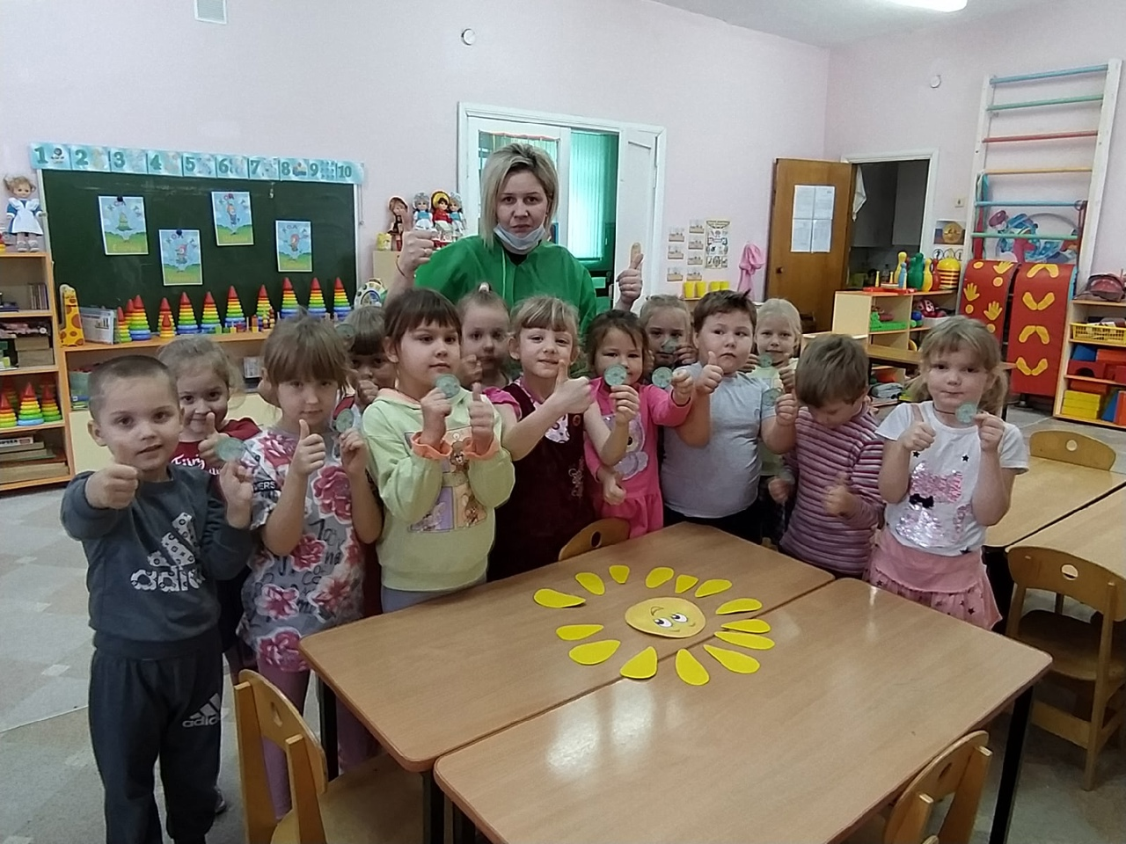
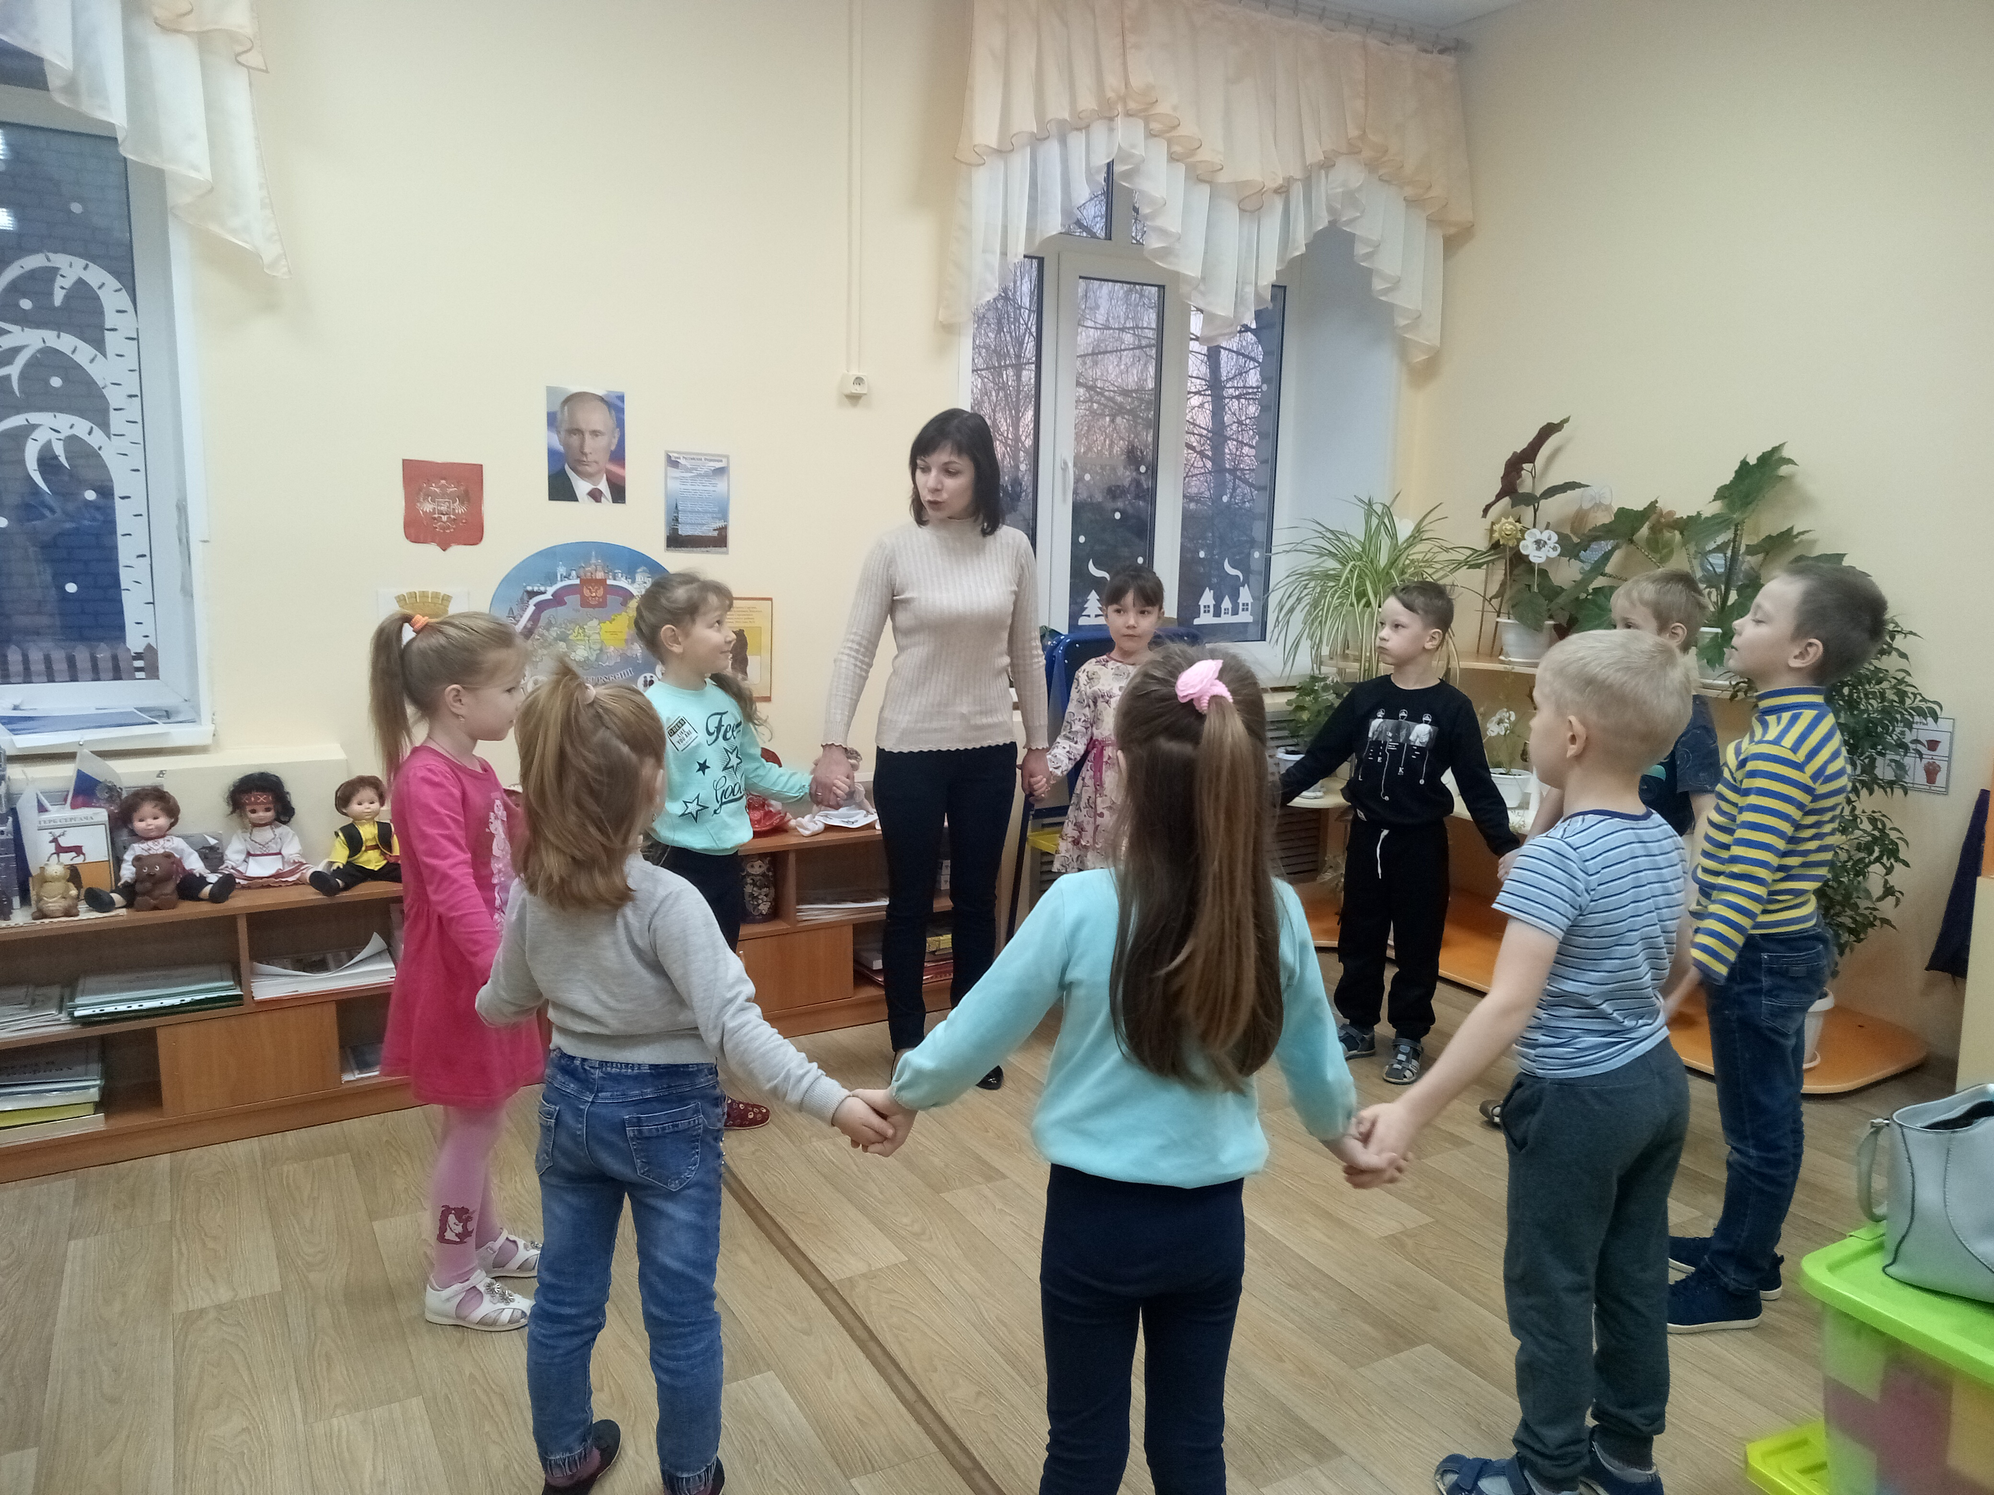
Игра доставляет ребёнку много положительных эмоций, он очень любит, когда с ним играют взрослые. Не лишайте его этой радости, помните, что вы и сами были детьми.

Slide 10
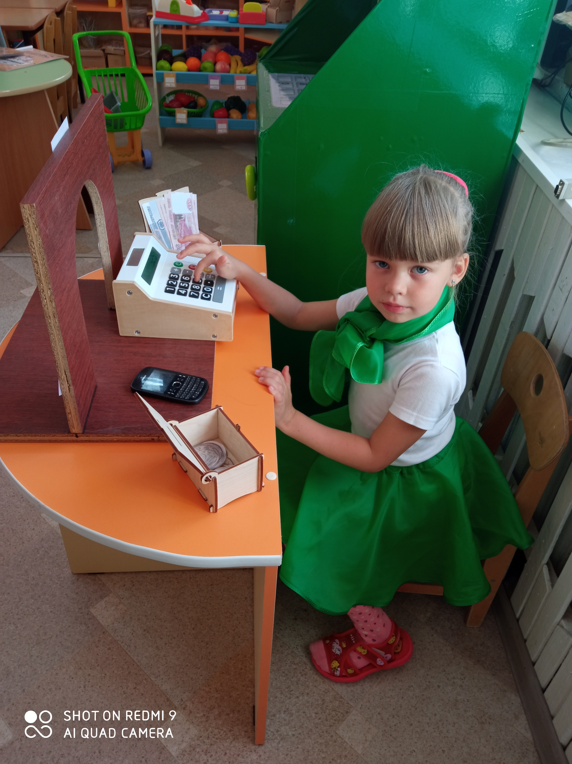
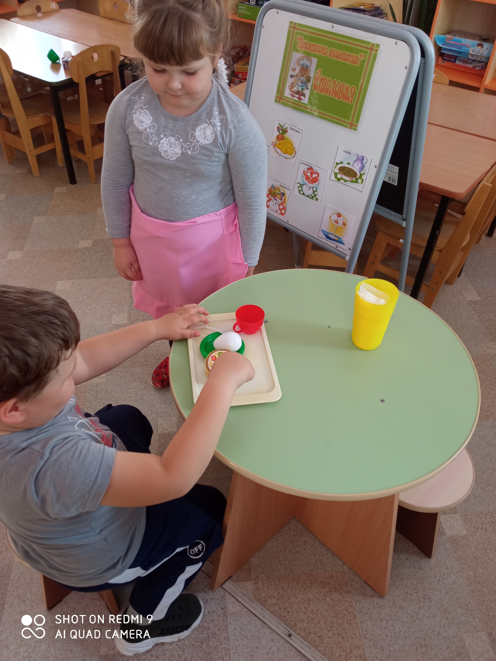
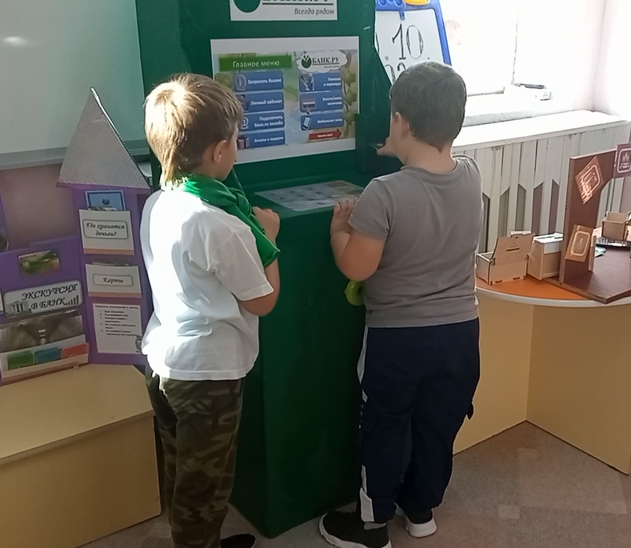

Slide 11

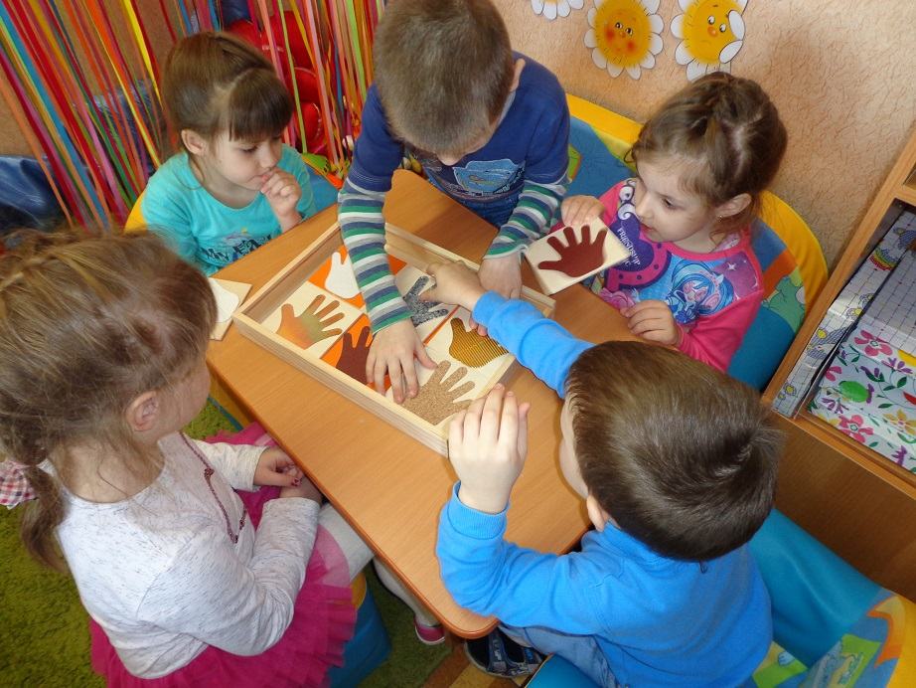

Slide 12
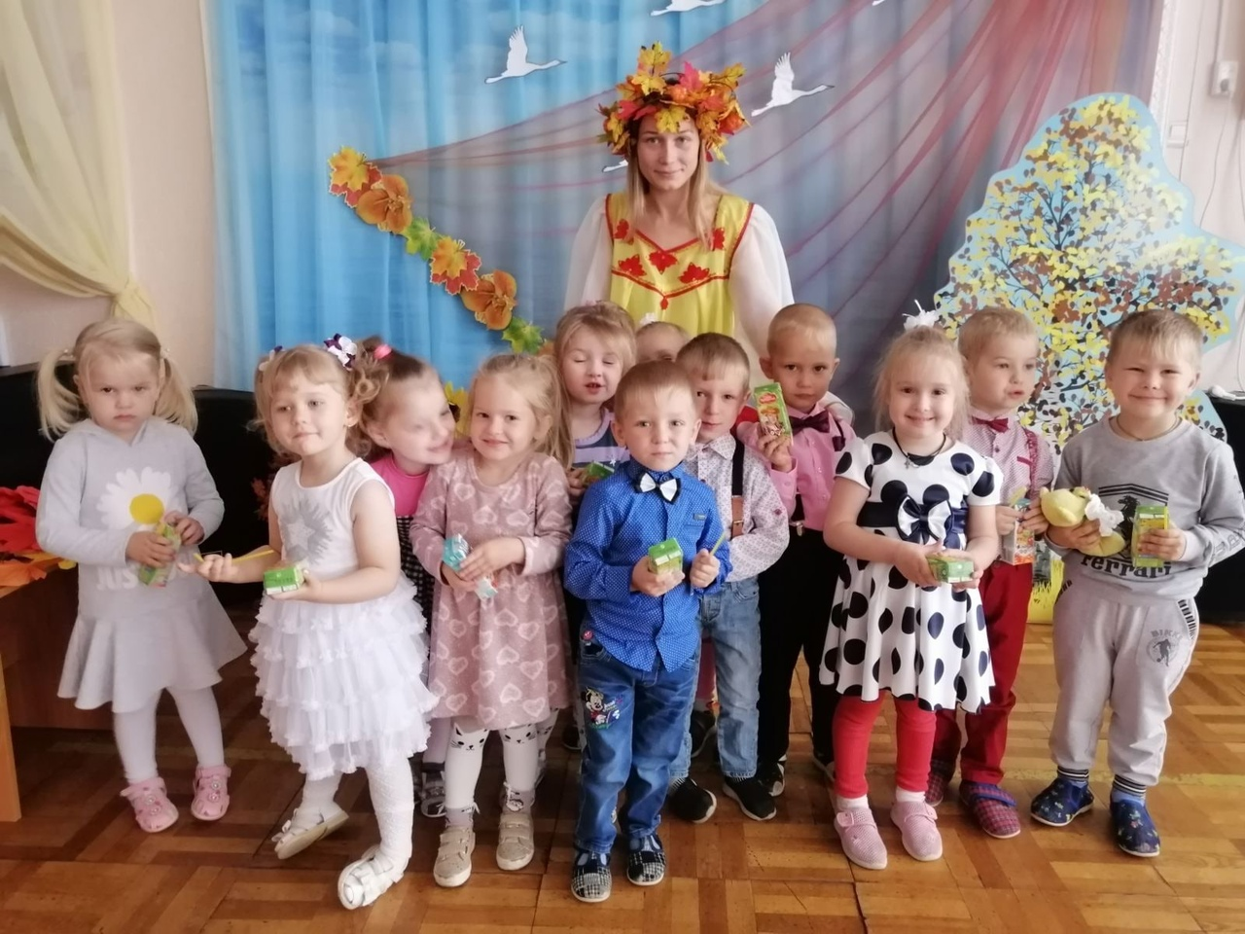
Благодарим за внимание!

